Slide 1
Гигиена сна и бодрствования детей раннего возраста.
(дети от 1 до 3 лет)

Slide 2
Гигиена сна.
Сколько часов должен спать ребёнок?
Как помочь малышу заснуть?
Какие условия способствуют полноценному здоровому сну?
Как улучшить качества сна?

Slide 3
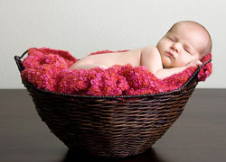
Сколько должен спать ребёнок?
Сколько должен спать ребенок? Ровно столько, сколько спит ребенок. Помните, сколько спит ребенок показатель индивидуальный. Поэтому отклонение в любую сторону на 2 часа нужно воспринимать, как индивидуальную особенность продолжительности сна ребенка.

Slide 4
Сколько часов должен спать ребенок?
в 1 год ребенок должен спать 13 часов, включая дневной сон, который длится от около 3 часов
в полтора года ребенок должен спать около 13 часов, но суммарный дневной сон следует сократить до 2,5 часов
в 2 года ребенок должен спать около 12-13 часов, включая 2-2,5 часовой дневной сон
в 3 года ребенок должен спать около 12 часов, включая 2 часовой дневной сон

Slide 5
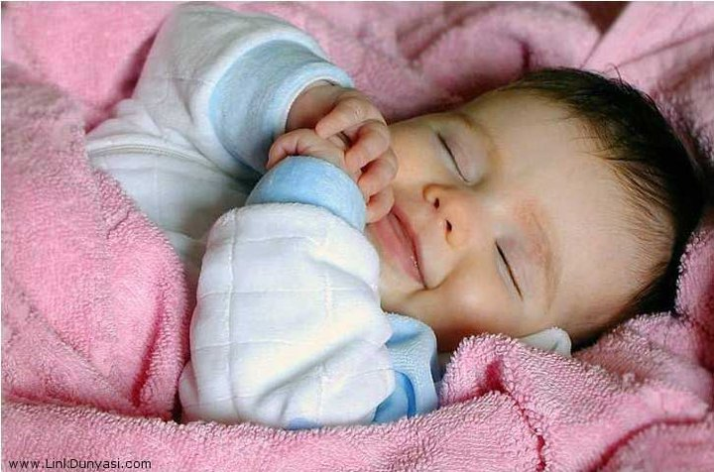
Как помочь малышу заснуть?

Slide 6
РЕКОМЕНДАЦИИ:
придерживайтесь постоянного времени отхода ко сну;
каждый раз предоставляйте ребёнку от 10 до 30 мин для приготовления ко сну. Выработайте свой ритуал приготовления ко сну (гигиенические процедуры, сказка перед сном, прослушивание успокаивающей музыки и т.д.);
общайтесь с ребёнком перед сном. Не позволяйте, чтобы телевизор, видео или компьютер заняли ваше место;
не позволяйте ребёнку смотреть фильмы, телепрограммы, играть в компьютерные игры не подходящие ему по возрасту;
отход ко сну должен быть не раннее чем через 1,5-2 часа после ужина;
перед сном не давайте ребёнку еду или напитки, содержащие кофеин (шоколад, крепкий чай, газированные напитки);

Slide 7
Какие условия способствуют полноценному здоровому сну?
ложиться спать нужно в хорошо проветренной комнате, особенно если в ней продолжительное время работал компьютер или телевизор (проветривать как минимум 30 минут);
постель, даже у младших детей, должна быть с жёстким матрасом, и низкой подушкой; у того, кто спит на мягкой перине, позвонки часто бывают смещены и в результате страдают нервная и дыхательная системы, кровеносные сосуды, нарушается циркуляция крови;
желательно чтобы изголовье кровати было ориентировано на север или на восток;

Slide 8
спать лучше не на боку, а на спине, тогда вес тела будет распределяться равномерно, все мышцы расслабятся, а осанка станет прямой;
длина подушки должна быть равна ширине плеч и лучше, если она будет не пуховой, а из лузги гречихи, которая способна принять индивидуальную анатомическую форму тела ребёнка, тем самым, компенсируется вертикальное давление на позвоночник (в течение дня) и обеспечивается прочная поддержка по всей длине шеи. Это позволяет отдыхать шейным мышцам. Лузга гречихи обеспечивает микромассаж головы и тела. Слабое шуршание шелухи оказывает успокаивающее воздействие и способствует быстрому засыпанию;
рекомендуется постельное бельё из натуральных тканей (лён, хлопок) пастельных тонов (желательно жёлтых, оранжевых, розовых оттенков);
в спаленке ребёнка должно быть уютно и спокойно. Неразумно развешивать на стенах яркие картинки, они будоражат и требуют концентрации внимания. Не рекомендуются контрастные яркие обои, предпочтительней мягкие дремотные тона.

Slide 9
Как улучшить качества сна?
у ребёнка с проблемами засыпания можно использовать музыкотерапию, на ночь прослушивать 5-10 мин. релаксирующие (расслабляющие) мелодии, природные шумы: плеск волн, журчание ручья, щебетание птиц, голоса дельфинов);
хороший эффект оказывает ароматерапия, вдыхание запахов успокаивающих качественных аромамасел. Особенно эффективны аромамасла: лаванды, мяты, иланг-иланга, розы;
ребёнку поможет заснуть расслабляющий массаж: поглаживание по голове по направлению роста волос, по спине, особенно эффективен лёгкий массаж стоп (поглаживание и поверхностное растирание);
можно пред сном предложить ребёнку тёплое молоко с мёдом.

Slide 10
Хорошо выспавшийся ребёнок жизнерадостен весь день. Чем лучше ребёнок спит, тем счастливее себя чувствует вся семья.

Slide 11
Гигиена бодрствования.
Режим дня ребенка в возрасте 1 - 3 лет.

Slide 12
Важное место в режиме дня занимает сон. К концу 1-го года жизни общая продолжительность сна сокращается до 15 ч, но продолжительность ночного остается неизменной до 3 лет при увеличении времени бодрствования днем.
С середины 2-го года жизни дети, как правило, спят днем всего 1 раз и бодрствуют в течение двух промежутков времени по 5-6 ч.
После 2 лет малыш спит днем около 2 ч, а бодрствует 2 раза по 6 ч.

Slide 13
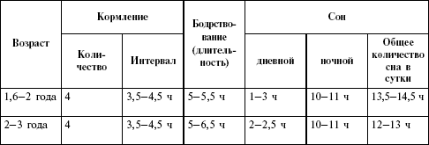
Изменение продолжительности бодрствования, сна и числа кормлений в возрасте 1-3 лет

Slide 14
Примерный режим дня для ребенка в возрасте от 1 года до 3 лет.

Slide 15
Режим дня ребенка от года – до года и шести месяцев (1,5 лет)
Особенности возрастного периода
На втором году жизни происходят значительные изменения в развитии малыша. В первом полугодии дети физически еще достаточно слабы, быстро устают. Высокая двигательная активность сочетается с недостаточной координацией движений. Ребенок в этом возрасте самостоятельно ходит, приседает и наклоняется. Умеет выполнять простые просьбы взрослого, правильно называет 4-6 предметов, когда ему показывают их. Начинает активно употреблять облегченные слова, при этом словарный запас быстро расширяется. Начинает самостоятельно пользоваться ложкой, но делает это пока не умело.

Slide 16
Примерный режим дня для детей от 1 до 1,5 лет:
Кормление: 7.30, 12, 16.30, 20.
Бодрствование: 7 – 10, 12 – 15.30, 16.30 – 20.30.
Сон: первый 10 – 12, второй 15.30 – 16.30, ночной сон 20.30 – 7.
Прогулка: после обеда и полдника.
Купание: 19.

Slide 17
Кормление
Кормить следует четыре раза в день (завтрак, обед, полдник и ужин), с интервалами 3-4 часа. Режим строится таким образом, чтобы ребенок после кормления бодрствовал, а затем спал до следующего кормления. Такое соблюдение правил чередования процессов обеспечивает оптимальное состояние ребенка в каждом возрастном периоде. После того, как ребенок выспится и с аппетитом поест, он спокойно и активно бодрствует до следующего сна и лучше воспринимает воздействия окружающего мира.
В этом возрасте ребенка следует приучить пользоваться ложкой самостоятельно. Сначала он учится есть ложкой густую пищу, затем жидкую. Первые две-три ложки ребенок съедает самостоятельно, затем взрослый докармливает его другой ложкой, не вынимая ложку из рук ребенка. В конце кормлении малыш сам съедает еще две-три ложки.

Slide 18
Бодрствование
Продолжительность периодов бодрствования в этом возрасте не должна превышать 4 – 4,5 часа. Удлинение времени бодрствования или укорочение сна нежелательно, оно может привести к переутомлению нервной системы и нарушению поведения ребенка.
Период бодрствования в основном включает в себя игру, прогулки водные процедуры. В игре в основном используются игрушки, которые можно тянуть (машинки, коляски), кубики, различные вкладывающиеся одна в другую коробочки, книжки с простыми яркими картинками, фигурки зверей, пирамидки.
Очень важна организация прогулок на свежем воздухе два раза в день (после обеда и полдника), продолжительность одной прогулки 1,5 часа, в летнее время года это время может быть увеличено до 2 часов при хороших погодных условиях.
Гигиеническое купание 2-3 раза в неделю перед ночным сном.

Slide 19
Одежда ребенка должна соответствовать росту, не стеснять движений, иметь минимальное количество завязок и застежек. До 1,5 лет девочкам, как и мальчикам, целесообразно надевать штанишки и кофточки, так как платье затрудняет ходьбу. Ребенок принимает участие в процессе одевания и раздевания, учится снимать простые предметы одежды (расстегнутые ботинки, майку).
В этом возрасте важно воспитывать следующие культурно-гигиенические навыки: мыть руки перед едой, садиться на детский стул, учиться самостоятельно аккуратно есть ложкой, после еды пользоваться салфеткой. Необходимо учить ребенка садиться на горшок и сидеть на нем до результата. Для приучения к опрятности детей регулярно высаживают на горшок после сна, каждые 1,5 – 2 часа во время бодрствования, до прогулки и по возвращении с неё.

Slide 20
Режим дня ребенка от года и шести месяцев (1,5 лет) до 2 лет
Особенности возрастного периода
Ребенок перешагивает через предмет, лежащий на полу, бегает, при умывании потирает руки под струей воды. Может назвать предметы, обобщает их по существенному признаку, знает основные части тела. Самостоятельно снимает расстегнутую обувь, держит чашку при питье, более умело пользуется ложкой. Воспроизводит в игре ранее увиденные или разученные действия: кормит куклу, складывает башню из кубиков и т. п. Он может различать 3-4 разных по форме предмета (шар, куб, пирамидка). Хорошо знает значение слов «можно» и «нельзя», но не всегда в состоянии подчиниться запрету.

Slide 21
Примерный режим дня для детей от 1,5 до 2 лет:
Кормление: 8, 12, 15.30, 19.30.
Бодрствование: 7.30 – 12.30, 15.30 – 20.20.
Сон: 12.30 – 15.30, 20.30 – 7.30.
Прогулка: после завтрака и полдника.
Купание: 18.30.

Slide 22
Кормление
Кормить ребенка следует четыре раза в день. Промежутки между кормлениями от 3,5 до 4,5 часов. Если ребенок в периоды между кормлениями бодрствует, этот интервал не должен превышать 3,5 часа. Ночной перерыв между ужином и завтраком составляет около 12 – 13 часов. Завтрак должен начинаться не позже, чем через час после пробуждения, ужин – не менее чем за час до укладывания ребенка, чтобы обеспечить ему спокойный сон.

Slide 23
Бодрствование
Периоды непрерывного бодрствования в этой возрастной группе увеличивается 5 – 5,5 часов.
Во время игры в этом возрасте ребенок уже активно задействует лопатки, мячи.
Прогулки на воздухе организуются два раза в день, после завтрака и полдника. Продолжительность прогулок такая же, как и в предыдущей возрастной группе.
Водные процедуры проводятся перед обедом. С 1,5 лет в качестве водных процедур можно использовать душ, эффект которого сильнее, чем при обтирании, так как кроме температурного воздействия ребенок испытывает и механическое. Температура воды снижается постепенно, один раз в 5 дней на 10, от 35-370 и доводится до 24 – 280. Сначала обливают спину, затем грудь, живот, в последнюю очередь руки. Длительность процедуры 1,5 минуты. Гигиеническое купание проводится 2 раза в неделю перед ночным сном.
К двум годам навык опрятности должен быть практически сформирован, но заигравшись, ребенок может забыть попроситься на горшок, поэтому им нужно об этом напоминать и высаживать на горшок перед сном и после сна.

Slide 24
Примерный режим дня для детей от 2 до 3 лет:
Кормление: 8, 12.30, 16.30, 19.
Бодрствование: 7.30 – 13.30, 15.30 – 20.30.
Сон: 13.30 – 15.30, 20.30 – 7.30.
Прогулка: 2 раза в день после завтрака и полдника.
Купание: перед ночным сном.

Slide 25
Кормление
Четырехразовое кормление с интервалом 3,5 – 4 часа (завтрак, обед, полдник и ужин).

Slide 26
Бодрствование
Каждый период бодрствования занимает 6 - 6,5 часов. Для детей, которые легко утомляются, ослабленных детей периоды бодрствования можно сократить до 5 – 5,5 часов за счет удлинения сна. Ребенок в этом возрасте уже способен на короткое время сдерживать свои действия и желания, однако по-прежнему легко возбуждается и утомляется от однообразной деятельности. Малыш может заниматься одним и тем же делом не более 20 - 30 минут. Периоды бодрствования должны состоять из рационального чередования разных видов активной деятельности ребенка. В игру ребенка включаются детские музыкальные инструменты, цветные карандаши, конь-качалка, куклы, формочки для песка.

Slide 27
Как и в предыдущие возрастные периоды, определенную часть периода бодрствования дети должны проводить на воздухе даже в зимнее время года, но не более 1,5 часов, так как они еще довольно быстро охлаждаются. В теплое время года прогулки могут удлиниться до 2ч, а при соответствующих условиях весь период бодрствования может быть перенесен на воздух.

Slide 28
Спасибо за внимание.
В данной презентации использованы материалы из след. источников:
http://budzdorov-kaluga.ru
http://www.eurolab.ua
http://www.7gy.ru
Лаура Е. Берк «Развитие ребёнка».
К.Л. Печора, Г.В. Пантюхина , Л. Г. Голубева «Дети раннего возраста в дошкольных учреждениях».
Макарова В. И., Лобанов Ю.Ф., Кальдиярова Р. Р. « Основы формирования здоровья у детей».

